Slide 1
患者と製薬企業が
相互理解を深めるには
～鈴木信行～
1
2018年9月

Slide 2
本動画の利用について
本動画は著作権が保護されています。
個人利用の場合、手続きは不要です。
法人・団体等で閲覧・利用する場合、
所定の手続き、および対応が必要です。
詳しくは、ホームページをご覧ください。
http://www.kan-i.net/pvi
2

Slide 3
製薬企業への認識
どういう点が信頼されているのだろうか？
おおむね信頼されている！！
第11回くすりと製薬産業に関する生活者意識調査 ：日本製薬工業協会
http://www.jpma.or.jp/about/issue/gratis/survey/pdf/11_all.pdfより抜粋
3

Slide 4
はじめに
どういう点が信頼されているのだろうか？
4

Slide 5
はじめに
２～３人でグループになり、
お互いに書いた内容を共有してください。
5

Slide 6
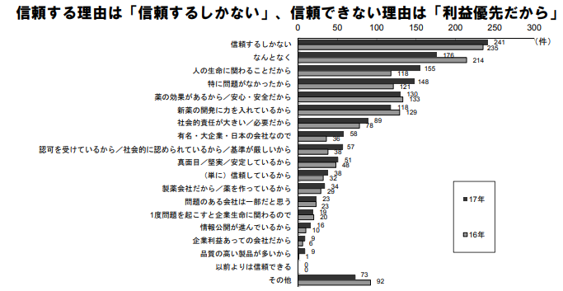
信頼されている？ 製薬企業
信頼するしかない
なんとなく
人の生命に関わることだから
根拠なき信頼
第11回くすりと製薬産業に関する生活者意識調査 ：日本製薬工業協会
http://www.jpma.or.jp/about/issue/gratis/survey/pdf/11_all.pdfより抜粋
6

Slide 7
理解するために、理解される
7

Slide 8
理解するために、理解される
・製薬企業は何ができる人？
・製薬企業は何をしたい人？
→自分の思いを発信し続ける
8

Slide 9
理解するために、理解される
・製薬企業は何ができる組織？
・製薬企業は何をしたい組織？
→組織の理念を真剣に考える
9

Slide 10
理解するために、理解される
・製薬企業は何ができる組織？
・製薬企業は何をしたい組織？
→組織の理念を真剣に考える
→理念を具体的言動で示す
10

Slide 11
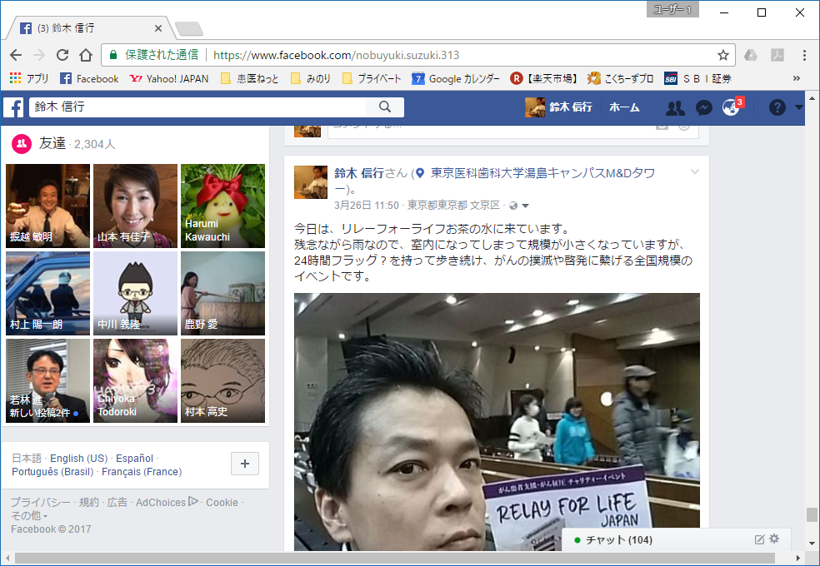
理解するために、理解される
（例）具体的言動の実例
セキュリティには
留意しつつ
11

Slide 12
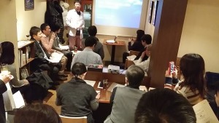
理解するために、理解される
（例）具体的言動の実例
患者と製薬会社社員の勉強会
12

Slide 13
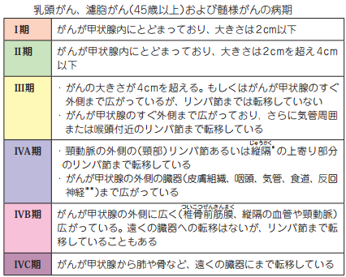
言動が患者を勇気づける
13

Slide 14
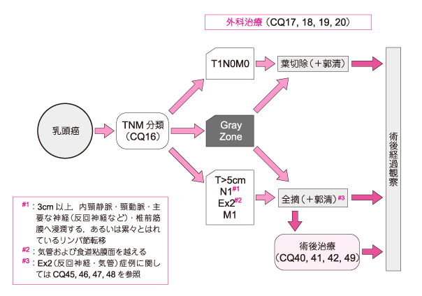
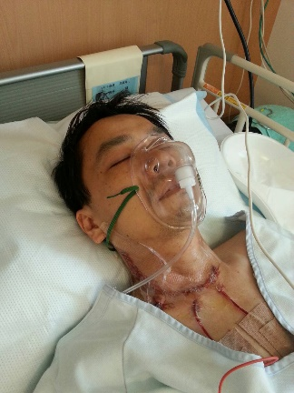
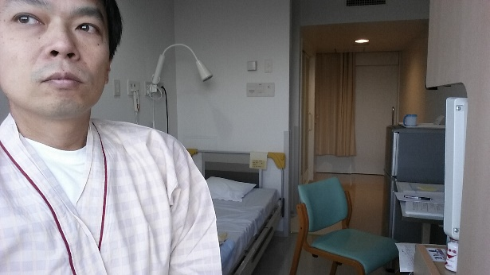
言動が患者を勇気づける
甲状腺がん （乳頭がん）
手術
放射線療法
14
日本癌治療学会 がん診療ガイドライン｜甲状腺がん より

Slide 15
言動が患者を勇気づける
経過観察
甲状腺がん （乳頭がん）
手術
放射線療法
15
日本癌治療学会 がん診療ガイドライン｜甲状腺がん より

Slide 16
言動が患者を勇気づける
もう少し生きて
いられるかも
生きる
希望
16
http://www.eisai.co.jp/news/news201520pdf.pdf

Slide 17
期待する言動とは
・研修に参加しています！
・〇〇イベントに参加しました
・〇〇病について勉強中です
・これからの製薬企業像を議論してます
・私のこれからの夢は・・・！
17

Slide 18
期待する言動とは
理解されるから、理解できるようになる
18

Slide 19
まとめ
◆製薬企業を、患者/市民は、
理解していない/できない
◆発信することが、理解される第一歩
患者に理解されてこそ、理解できる
19

